Slide 1

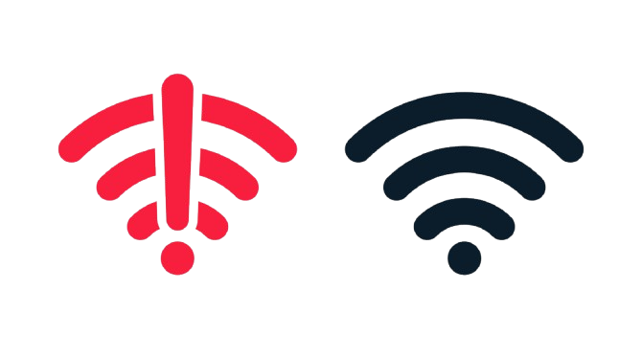
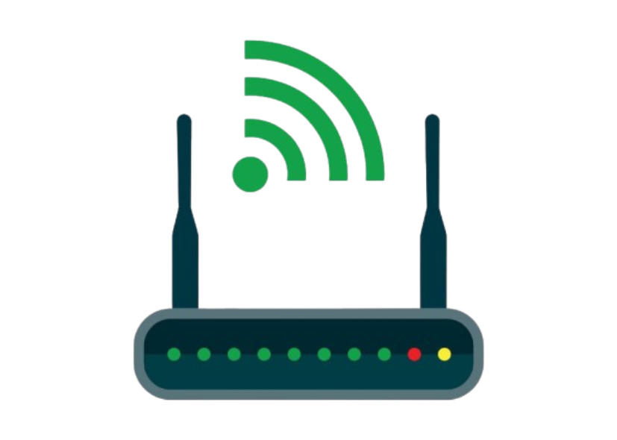


الشبكات
المقدم : محمد ابو يحيى

Slide 2





المحاور
عناوين IPوالتقسيم الشبكي
مكونات الشبكة الأساسية
ما هي الشبكات؟
نموذج TCP/IP
بروتوكولات الشبكة والاتصالات

Slide 3
ما هي الشبكات؟

Slide 4
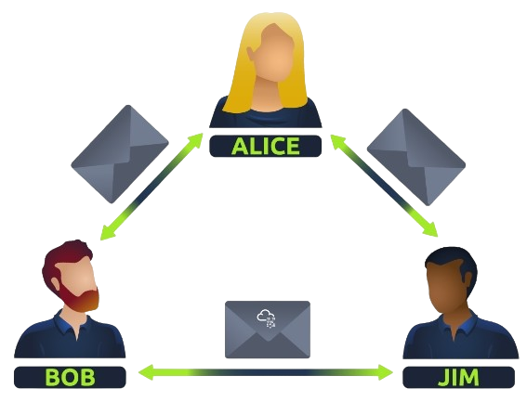
ما هي الشبكات؟
لشبكة هي مجموعة من الأجهزة المتصلة التي يمكنها تبادل البيانات والموارد مع بعضها البعض.
تستخدم الشبكات في كل مكان من المؤسسات الصغيرة إلى الإنترنت العالمي.مثال عملي: الشبكة المنزلية البسيطة والشبكات في الشركات الكبرى (مثل البنوك أو الحكومات).

Slide 5
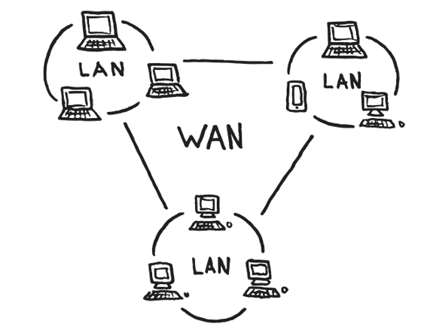
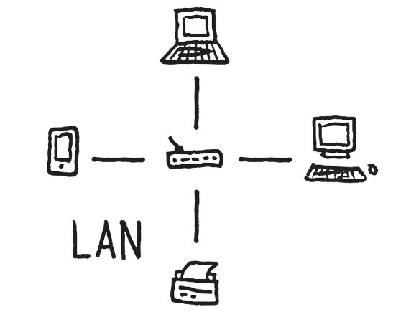
ما هي الشبكات؟
الشبكة المحلية WAN
الشبكة المحلية LAN

Slide 6
مكونات الشبكة الأساسية

Slide 7
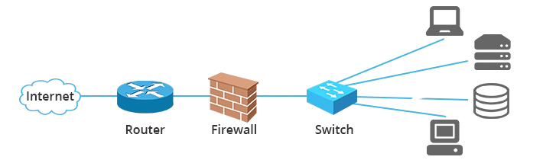
مكونات الشبكة الأساسية
الموجّه Router
يربط الشبكات المختلفة مع بعضها البعض، ويوجه البيانات بين الشبكات.
المحول Switch
يربط الأجهزة داخل نفس الشبكة (مثل الحواسيب داخل شركة) ويوجه البيانات بشكل ذكي بين هذه الأجهزة.
الجدار الناري Firewall
يعمل على منع المرور غير المصرح به بين الشبكات، ويعد خط الدفاع الأول لحماية البيانات.

Slide 8
عناوين الشبكة

Slide 9
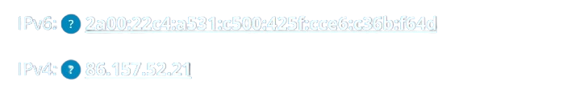
عناوين الشبكة
IP (Internet Protocol)
يُستخدم لتحديد جهاز على الشبكة.
الأنواع:
عنوان عام: يُستخدم للاتصال بالإنترنت.
عنوان خاص: يُستخدم للاتصال داخل الشبكة المحلية.
الإصدارين:
IPv4 : يحتوي على 4.29 مليار عنوان (2^32).
IPv6 : يدعم أكثر من 340 تريليون عنوان (2^128).

Slide 10

عناوين الشبكه
MAC (Media Access Control)
رقم فريد يتم تعيينه للجهاز أثناء تصنيعه
يتكون من 12 رمزًا في نظام العد الست عشري (Hexadecimal)
مثل:
A4:C3:F0:85:AC:2D
الاستعمال: يُستخدم لتحديد الأجهزة المادية على الشبكة

Slide 11
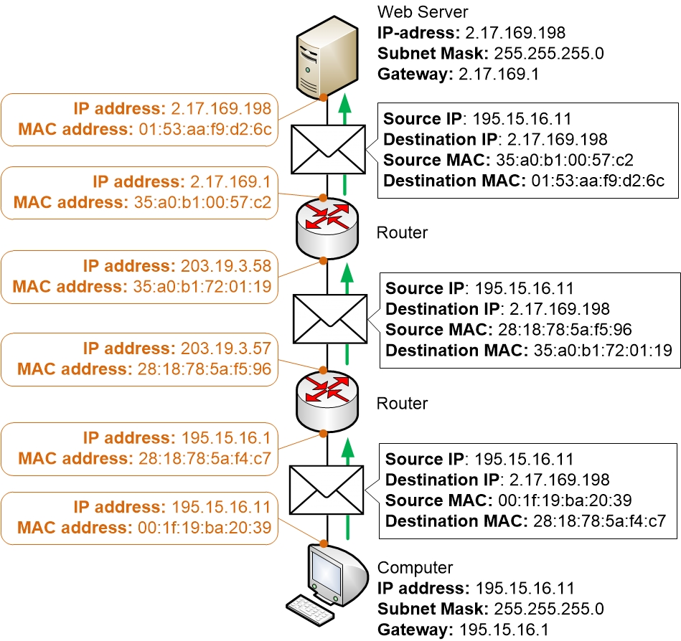
الاتصال فالشبكه

Slide 12
بروتوكولات الشبكة والاتصالات

Slide 13
بروتوكولات الشبكة والاتصالات
IP (Internet Protocol)
TCP
UDP
لتوجيه البيانات بين الأجهزة.
لضمان نقل البيانات بطريقة موثوقة.
لنقل البيانات بدون تأكيد استلام (أقل موثوقية لكن أسرع).
DNS
HTTP/HTTPS
FTP
ترجمة أسماء النطاقات إلى عناوين IP
لنقل صفحات الويب
لنقل الملفات بين الأجهزة

Slide 14
نموذج TCP / IP

Slide 15
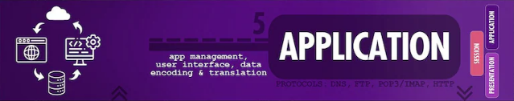
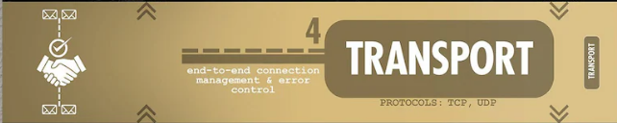
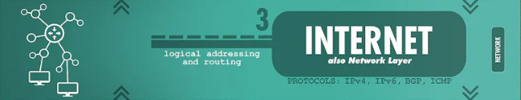
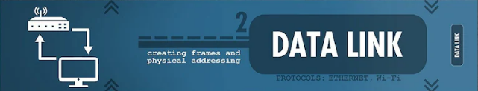

نموذج TCP/IP

Slide 16
نموذج TCP/IP
تُدير التفاعل المباشر مع التطبيقات التي تحتاج إلى خدمات الشبكة مثل المتصفحات والبريد الإلكتروني
تحتوي على البروتوكولات التي تُستخدم لتشغيل التطبيقات مثل HTTP (و FTP و .DNS

Slide 17
نموذج TCP/IP
ضمن التواصل من النهاية إلى النهاية وتدير تدفق البيانات، التحقق من الأخطاء، وإعادة الإرسال وتكوين segments.
البروتوكولين الرئيسيين هنا هما TCPو UDP
segments تحتوي على البيانات التي سيتم إرسالها وتتضمن header يحتوي على معلومات مثل port number المصدر والوجهة معلومات اخرى

Slide 18
نموذج TCP/IP
مسؤولة عن توجيه packets عبر الشبكات
تتعامل مع العناوين المنطقية والتوجيه من خلال بروتوكول IPالتي توجه عنطريقrouter و ايضا يعمل في هذه الطبقة ال firewall
البروتوكولات الرئيسية تشمل IPv4 وIPv6، التي توفر عناوين فريدة للأجهزة على الشبكة.
Packetsهي عبارة عن segments يضاف اليها ال IP Address

Slide 19
نموذج TCP/IP
وتعرف أيضاً بطبقة الربط، تتعامل مع العناوين الفيزيائية والأجهزة الشبكية.
تشمل البروتوكولات والتقنيات مثل Ethernet و Wi-Fi التي تتعامل مع الاتصال داخل مقطع شبكة محلي.
يعمل في هذه الشبكة الswitch حيث تتعامل مع الFrames
Framesهي عبارة عن packets مضاف اليها الMAC Address

Slide 20
نموذج TCP/IP
مسؤولة عن النقل الفعلي للبيانات على الوسائط المادية مثل الكابلات والأسلاك
الكابلات: إيثرنت Ethernet، كابلات الألياف الضوئية Fiber Optic، كابلات النحاس.
تتعلق بنقل بيانات البتات الخام عبر وسائط الاتصال. تشمل التقنيات المستخدمة في نقل البيانات مثل الكابلات، المحولات، وبطاقات الشبكة.
في هذه الطبقة تكون البيانات على شكل (0 1) binary

Slide 21
شكراً لكم

